Slide 1
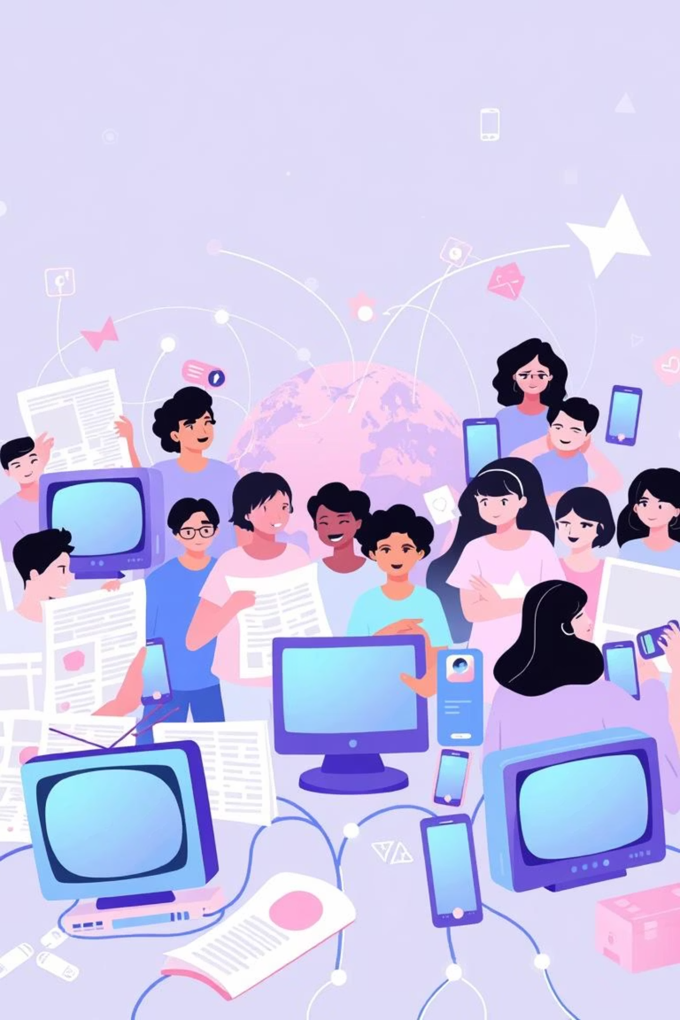

MEDIActive Youth: Informing the Balkans
Evoluirajući medijski krajolik
Kako su se komunikacijske platforme transformirale, od tradicionalne dominacije do uspona digitalnih i društvenih medija, oblikujući međusobno povezanu globalnu zajednicu.

Slide 2
Uvod
Tradicionalni vs. digitalni mediji
Tradicionalni mediji
Digitalni mediji
Dominiraju TV, radio, novine i časopisi. Karakterizira ih jednosmjerna komunikacija, urednički nadzor i strukturirani sadržaj. Često se smatraju pouzdanijima zbog ustaljenih novinarskih praksi.
Pojavio se s internetom, omogućujući interaktivnu, bržu i dvosmjernu komunikaciju. Platforme društvenih medija dodatno omogućuju sadržaj koji generiraju korisnici, uz brzo širenje informacija, iako s nižim standardima vjerodostojnosti.

Slide 3
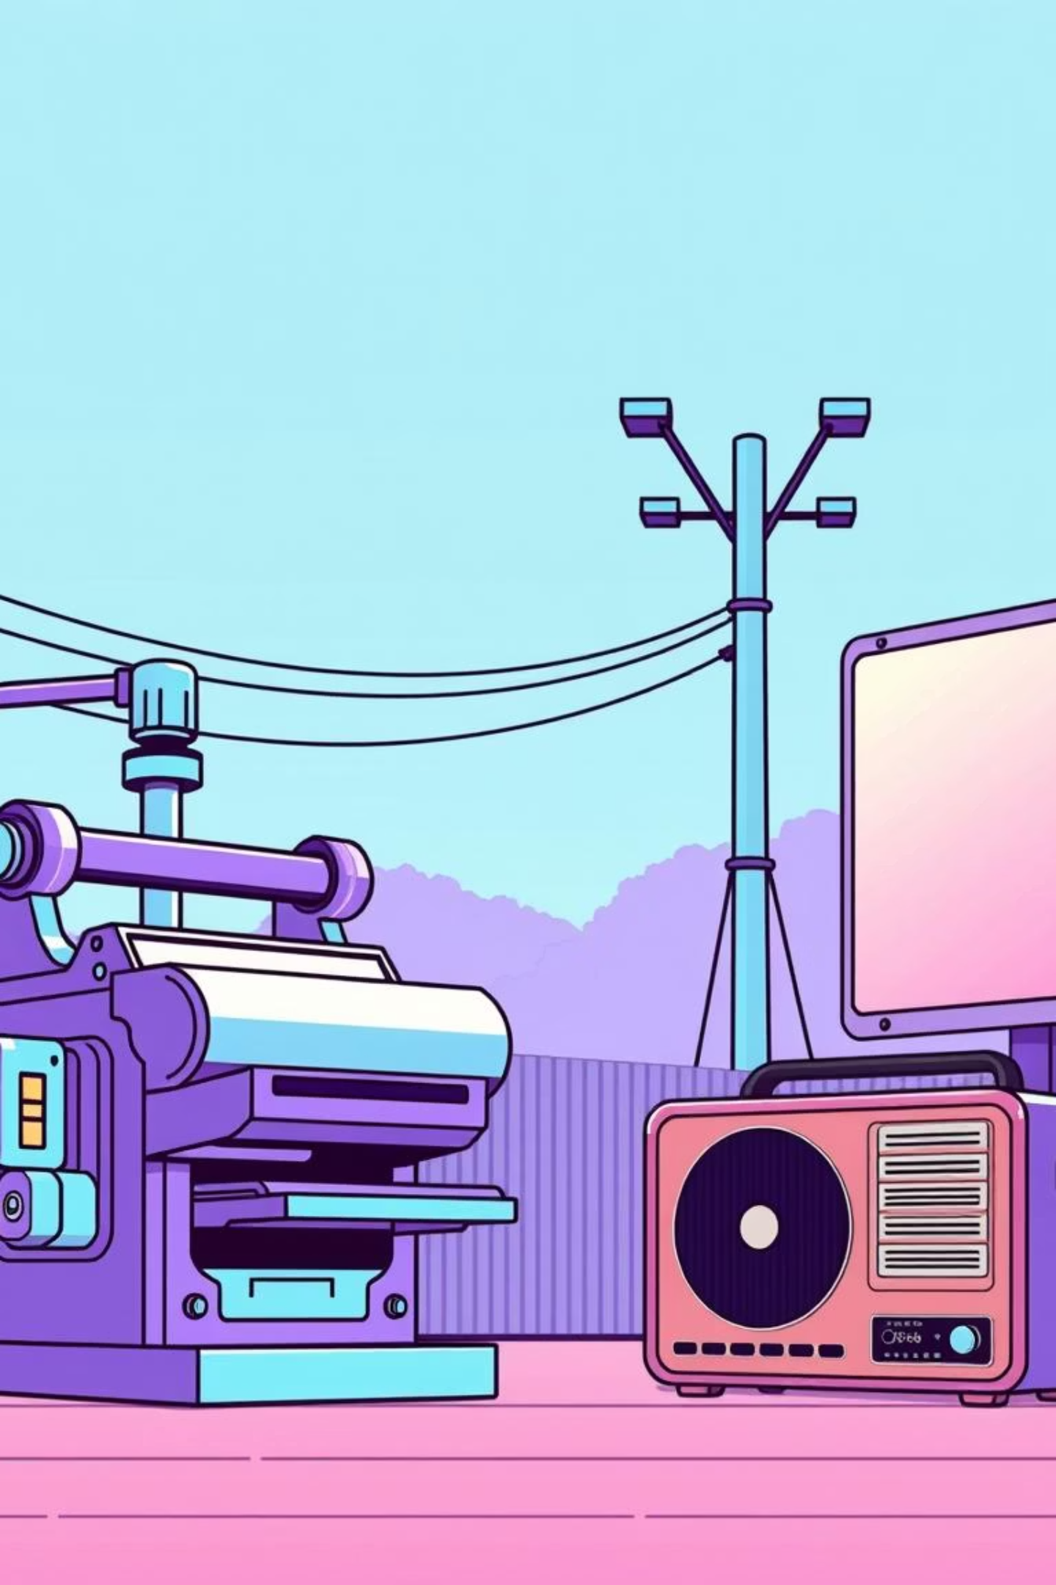
Tradicionalne vrste medija
Temelji masovne komunikacije
1
2
Tiskani mediji
Mediji koji emitiraju sadržaj
Novine, časopisi i strokovni časopisi. Poznati po dubinskom izvještavanju, analizi i novinarskom integritetu.
Televizija i radio. Pruža sadržaj širokoj publici putem reguliranog, zakazanog programa.
3
Mediji u javnom prostoru
Jumbo plakati, posteri i oglašavanje u prijevozu. Maksimizira vidljivost u javnim prostorima sažetim porukama.

Slide 4
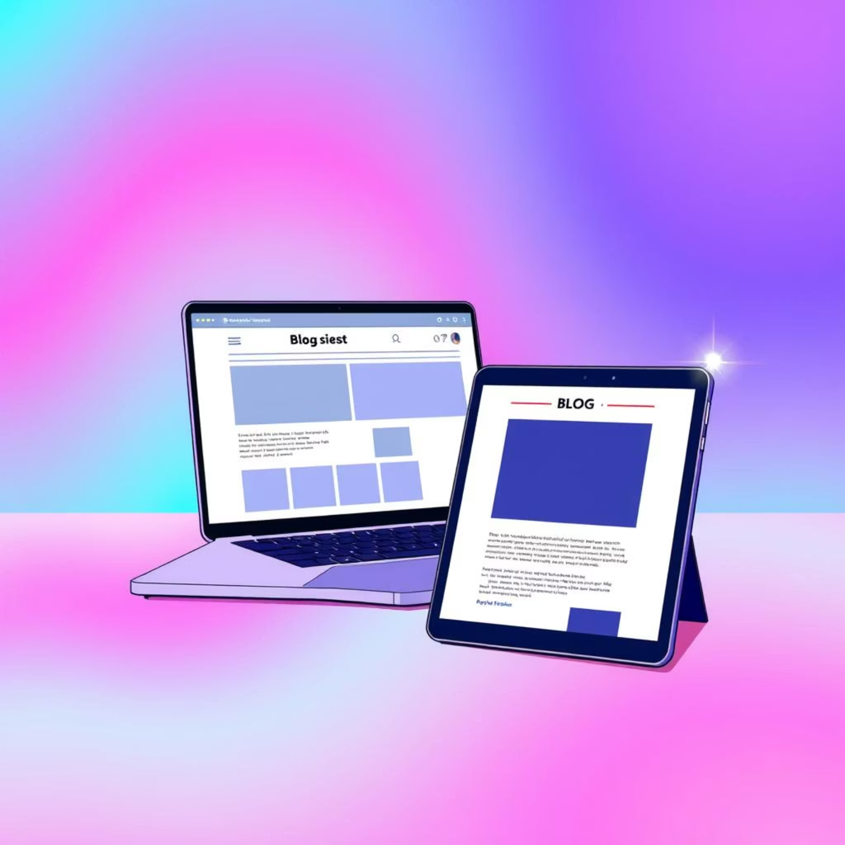
Digitalni mediji
Transformacija toka informacija
Digitalni mediji su revolucionirali način stvaranja, dijeljenja i konzumiranja informacija, rušeći tradicionalne barijere i potičući interaktivna okruženja. Njihova oslanjanje na internet omogućuje gotovo trenutnu globalnu distribuciju i povratne informacije.
Web stranice i blogovi
Temeljni elementi koji pružaju platforme organizacijama, vijestima i pojedincima za dijeljenje raznolikog sadržaja. Web stranice služe kao službene platforme, dok blogovi nude osobniji sadržaj temeljen na mišljenju.

Slide 5



Društveni mediji
Korisnički generirani sadržaj i interaktivnost
Platforme
Streaming videa
Interaktivni mediji
Facebook, Twitter, Instagram i LinkedIn redefiniraju digitalne medije kroz korisnički generirani sadržaj i interaktivnost.
YouTube, Netflix i Twitch pružaju prilagođeni sadržaj, a prijenos uživo poboljšava interakciju u stvarnom vremenu.
„VR”, „AR” i interaktivne web stranice nude impresivna iskustva, omogućujući korisnicima da aktivno oblikuju svoje putovanje kroz sadržaj.

Slide 6
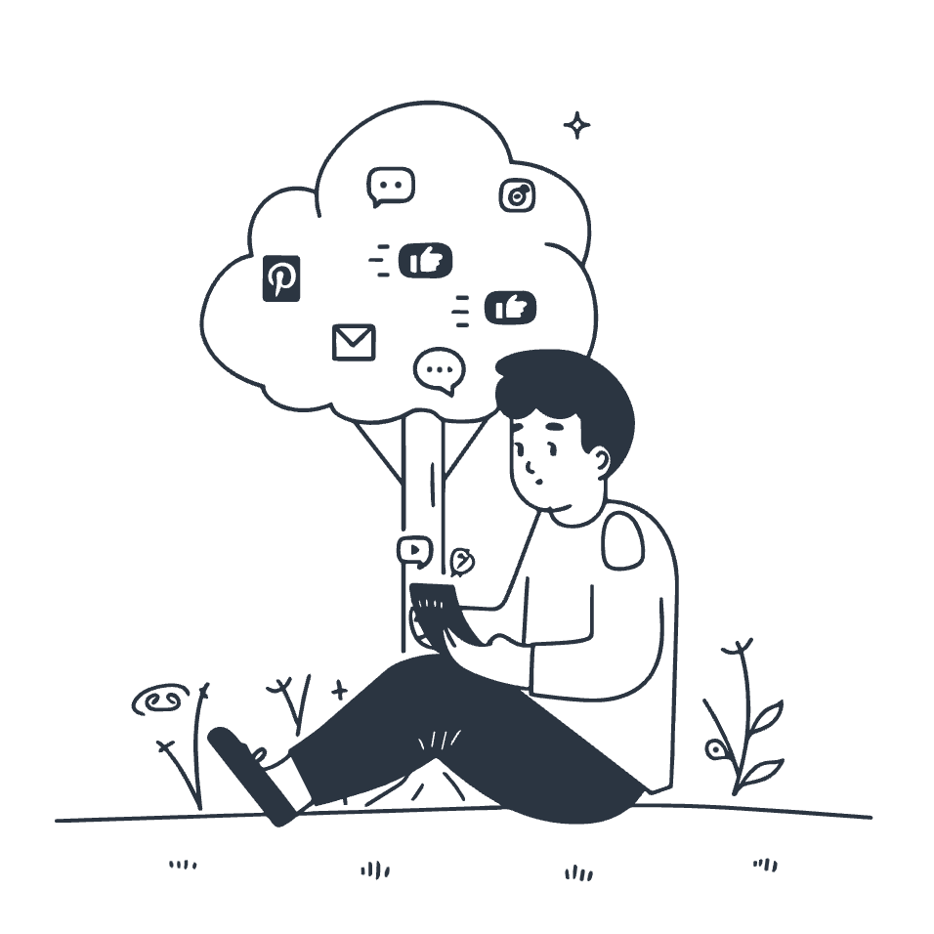

Uspoređivanje vrsta medija
Interakcija s publikom
Tradicionalni mediji
Digitalni mediji
Poznat po jednosmjernoj komunikaciji i pasivnoj konzumaciji. Mehanizmi povratnih informacija poput pisama uredniku su spori i ograničeni.
Naglašava dvosmjernu komunikaciju s trenutnim povratnim informacijama putem komentara, dijeljenja, lajkova i izravnih poruka.

Slide 7
Uspoređivanje vrsta medija
Pristupačnost i prilagodba
Tradicionalna pristupačnost
Digitalna prilagodba
Limitirano geografskim i vremenskim ograničenjima; sadržaj je dostupan u određeno vrijeme ili unutar određenih područja.
Algoritmi prilagođavaju sadržaj korisničkim preferencijama, stvarajući personalizirana iskustva, ali potencijalno dovodeći do "eho komora".

Slide 8
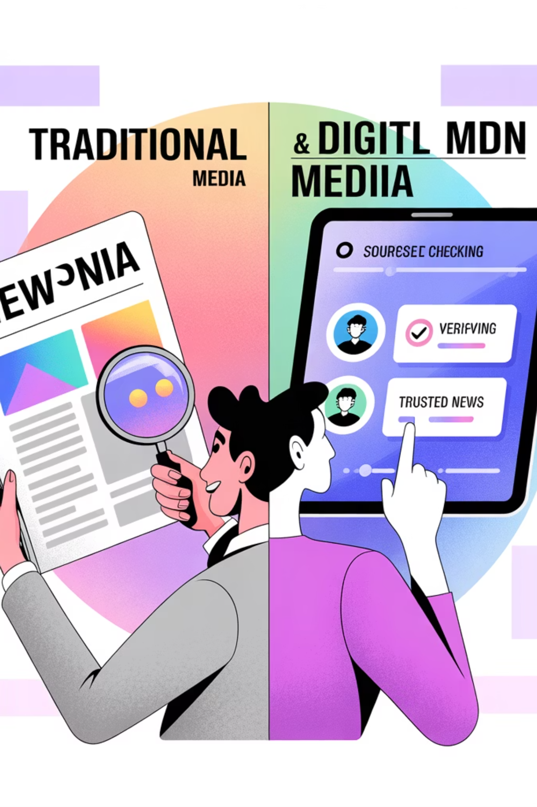
Uspoređivanje vrsta medija
Vjerodostojnost i provjera
činjenica
Tradicionalni mediji
Digitalni mediji
Doživljava se kao vjerodostojniji zbog visoke kontrole kvalitete, utvrđenih uredničkih procesa i rigorozne provjere činjenica.
Vjerodostojnost je promjenjiva jer svatko može objavljivati ​​sadržaj bez stroge kontrole, što doprinosi širenju dezinformacija. Inicijative za provjeru činjenica su ključne.

Slide 9

Zaključak
Budućnost medija: Prilagođavanje promjenama
Medijsko okruženje je u stalnom promjenjivom stanju, obilježeno kontinuiranom konvergencijom tradicionalnih,
digitalnih i društvenih platformi.
Ova transformacija osnažuje korisnike neviđenim pristupom i interaktivnošću, a istovremeno zahtijeva povećanu medijsku pismenost i vještine kritičkog vrednovanja.
Razumijevanje ove dinamike ključno je za snalaženje u informiranoj i angažiranoj budućnosti.

Slide 10

Hvala
Pitanja?

